Slide 1

CUESTA PARTNERS · TAKE-HOME ASSESSMENT
Evaluación Inmobiliaria Basada en Modelos Analíticos
Daniel Alejandro Córdoba Pulido
Data Scientist Candidate · Take-home Assessment
Evaluación Técnica para Cuesta Partners | Caso Clearview Properties | Agosto 2026

Slide 2
CLEARVIEW PROPERTIES · CONSULTORÍA ESTRATÉGICA
Resumen Ejecutivo: 4 Preguntas Clave, 4 Respuestas con Datos
Q1 · RANGO DE LISTADO OBJETIVO
Estrategia de 3 Niveles (+16.3% / -13.6%)
• Cobertura real verificada del 80% del mercado.
• Techo optimista para capturar mayor valor.
• Piso de seguridad para cierres rápidos y negociación.
• Cero estimaciones 'a ojo' en la agencia.
Q2 · MOTORES DEL VALOR DE VIVIENDA
60% Chasis Estructural vs. 40% Modificables
• Calidad General: +$20,424 por cada punto.
• Metraje y sótano definen la base de precio.
• Baños y cocina determinan el incremento de valor.
• 12 variables explican el 91% del precio.
Q3 · PRIORIZACIÓN DE REFORMAS (ROI)
Quick Wins de Alta Rentabilidad Comercial
• Baño adicional: +$9,688 (inversión estrella).
• Pavimentar entrada: +$5,273 de valorización.
• Terminar garaje: +$3,025 con obra mínima.
• Desaconsejada: Chimeneas desde cero por alto costo.
Q4 · SEGMENTOS Y OPORTUNIDAD
3 Niveles y Oportunidad de Valorización
• Alto ($238k), Medio ($137k), Entrada ($112k).
• Hallazgo clave: Entrada tiene 0% pavimento vehicular.
• Oportunidad: Invertir $3k en pavimento desbloquea salto de +$24,400 a nivel Medio.

Slide 3
CLEARVIEW PROPERTIES · CONSULTORÍA ESTRATÉGICA
Fundamento y Calidad de la Información Histórica
Auditoría Rigurosa de 2,963 Transacciones
Para que las conclusiones comerciales sean válidas, primero identificamos y corregimos 8 anomalías críticas no documentadas en el archivo del cliente:
• Precios Centinela y Errores: Eliminación de precios falsos ($9,999,999 y capturas con ceros de más) y corrección de signos negativos.
• Duplicados Operativos: Identificación de dobles registros para el mismo inmueble y fecha.
• Inconsistencias de Años: Corrección de inmuebles con fecha de remodelación o garaje inconsistente con el año de construcción.
• Nulos Estructurales: Tratamiento correcto según catálogo: 'Sin Garaje' o 'Sin Sótano' son categorías reales, no datos perdidos.
Principio de Confianza para Clearview
“Ninguna recomendación comercial es confiable si se construye sobre datos distorsionados.”
Resultado del Saneamiento Analítico: ✔ Base depurada de 2,877 propiedades reales. ✔ 100% de trazabilidad en cada decisión metodológica. ✔ Margen de error acotado al 9.4% promedio (±$16,500 en valor absoluto), entregando precisión de grado institucional para la agencia.

Slide 4
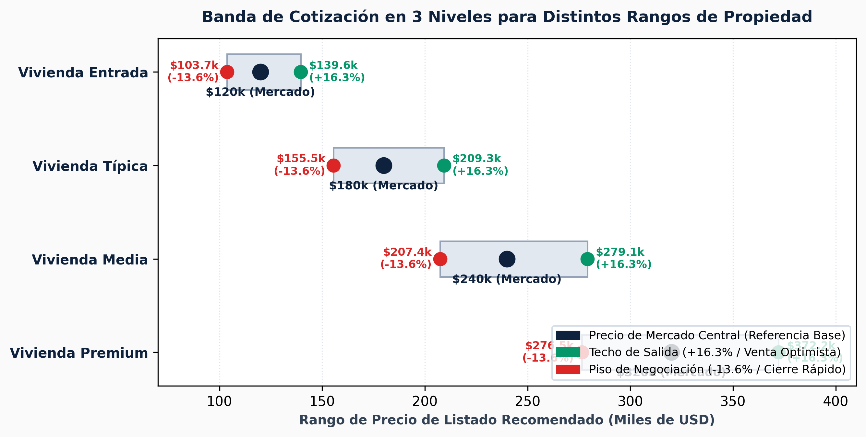
CLEARVIEW PROPERTIES · CONSULTORÍA ESTRATÉGICA
Q1 · ¿A qué precio listar? La Estrategia Comercial de 3 Niveles
Superando la Falsa Certeza del 'Punto Fijo'
Dar un solo número genera frustración. El modelo construye un intervalo empírico proporcional:
• 1. Techo de Salida (+16.3%): Precio de listado optimista para capturar el máximo valor en mercados activos o ante compradores especiales.
• 2. Estimación Central (100%): Valor justo de mercado derivado de las 12 características clave. Punto de partida de la negociación.
• 3. Piso de Negociación (-13.6%): Límite de seguridad para cierres rápidos o margen de concesión en contraofertas.
✔ Cobertura verificada: 8 de cada 10 propiedades se venden dentro de este rango.

Slide 5
CLEARVIEW PROPERTIES · CONSULTORÍA ESTRATÉGICA
Q1 en la Práctica · Guía de Conversación con el Propietario
Techo de Salida (+16.3%)
Ejemplo: $209,300 (casa base $180k)
¿Cuándo usarlo? • Propietario sin urgencia de venta. • Temporada alta (primavera/verano). • Acabados destacados frente a vecinos.
Estimación Central de Mercado
Ejemplo: $180,000 (Referencia base)
¿Cómo presentarlo? • Tasación respaldada por comparables. • Ancla racional para fijar expectativas y defender la comisión de Clearview.
Piso de Negociación (-13.6%)
Ejemplo: $155,500 (Límite seguridad)
¿Para qué sirve? • Cierre rápido garantizado. • Piso de no aceptación ante ofertas agresivas de compradores.
Impacto Inmediato en la Fuerza Comercial:
Los brókers reducen el tiempo de cotización de días a minutos, eliminan la discrepancia entre agentes y transmiten autoridad técnica ante el cliente.

Slide 6
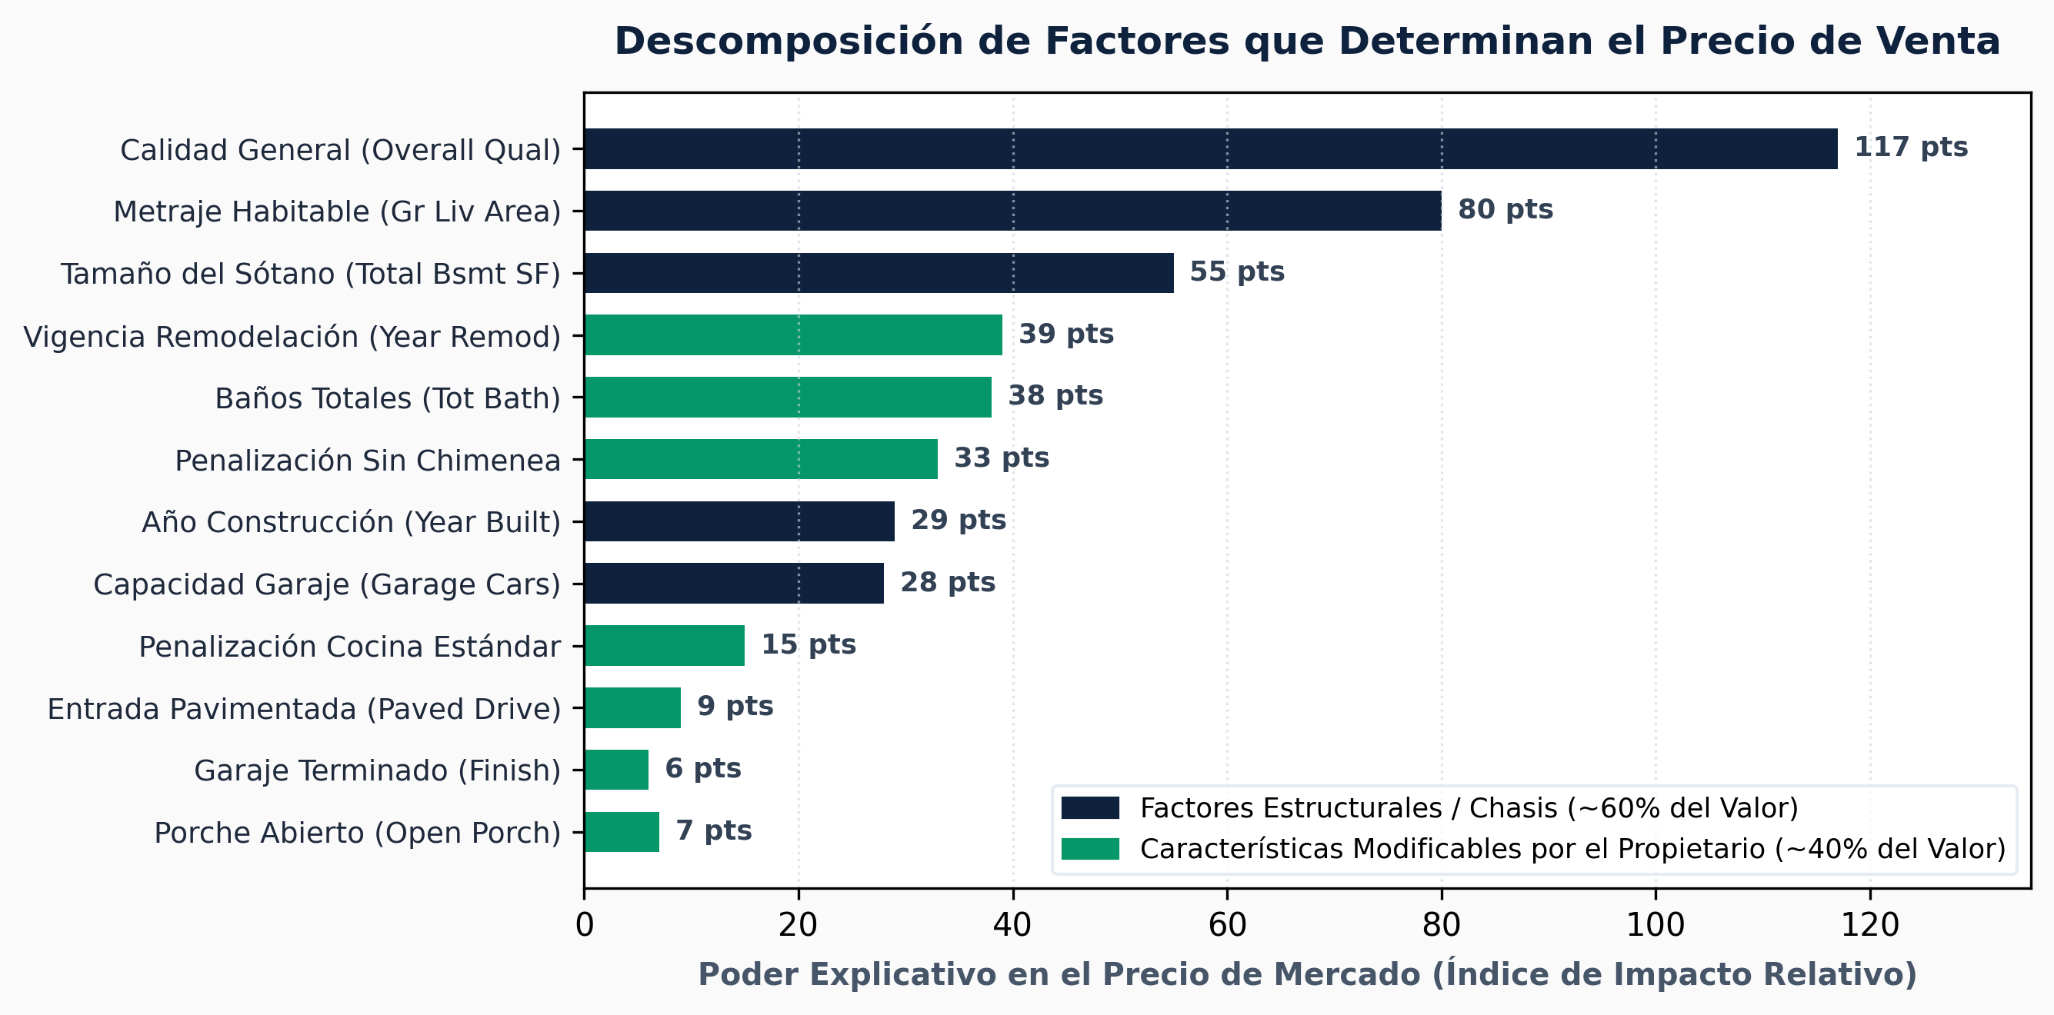
CLEARVIEW PROPERTIES · CONSULTORÍA ESTRATÉGICA
Q2 · ¿Qué Determina Realmente el Precio de una Propiedad?
Dos Fuerzas que Rigen el Mercado
1. El 'Chasis' Estructural (~60% del Valor): Son las condiciones intrínsecas del inmueble (área habitable, sótano, año de construcción, garaje). Determinan el rango base de valor donde compite la casa.
2. Características Modificables (~40% del Valor): Son las decisiones que el propietario sí puede intervenir antes de salir a vender (calidad de cocina, baños, vigencia de remodelación, pavimento). Determinan si la casa se vende en el techo o en el piso de su rango.
✔ Mensaje para el Propietario: No podemos cambiar el año de construcción, pero sí activar las características modificables que capturan el 40% del valor.

Slide 7
CLEARVIEW PROPERTIES · CONSULTORÍA ESTRATÉGICA
Q2 en Cifras · Impacto Marginal en Dólares por Característica
Impacto de Factores Estructurales
• Calidad General de Construcción: +$20,424 por punto (escala 1 a 10)
• Metros Cuadrados Habitables: $41 por pie cuadrado, ($4100/100sqft).
• Superficie del Sótano: +$34 por pie cuadrado (+$3,400 / 100 sqft)
• Capacidad del Garaje: +$8,589 por plaza de auto adicional
• Año de Construcción: +$1,940 por cada década más moderna
Impacto de Características Modificables
• Por cada Baño Completo adicional: La casa se valoriza en +$9,688 (+$4,844 medio baño)
• Por Pavimentar la Entrada vehicular: La casa se valoriza en +$5,273 frente a tierra/grava
• Por Terminar el Interior del Garaje: La casa se valoriza en +$3,025 (acabado y pintura)
• Por Modernizar la Cocina estándar: La casa recupera +$5,436 al superar el nivel estándar
• Por cada Década de Remodelación: La casa se valoriza en +$3,220 por actualización reciente
• Por Construir Chimenea desde cero: Suma +$11,305, pero el costo de obra supera los $11,000

Slide 8
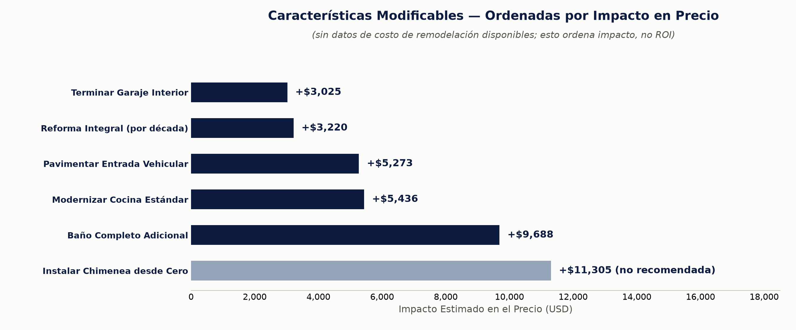
CLEARVIEW PROPERTIES · CONSULTORÍA ESTRATÉGICA
Q3 · ¿Qué mejoras son rentables? Ranking de Impacto
Interpretación de Negocio de las Reformas
1. Quick Wins (Alto Impacto):• Baño Adicional: Entrega un retorno promedio de +$9,688 por baño completo adicional (y +$4,844 por medio baño). Es la intervención puntual más sólida y universal del mercado.• Pavimentación: Genera una ganancia directa de +$5,273 en el precio. Es la llave estratégica y de bajo costo para sacar una propiedad del segmento más barato de la ciudad.• Garaje Terminado: Aporta +$3,025 a la tasación con un costo de obra mínimo (enlucido y pintura de paredes/cielos).
2. Actualizaciones Recomendadas:• Cocina: Aconsejamos actualizar encimeras y mobiliario en cocinas de calidad promedio para recuperar +$5,436 de valor castigado por el mercado.
3. Precaución de Inversión:• Chimenea desde cero: Aunque el impacto bruto es de +$11,305, el costo de construir tiros y ductos nuevos suele absorber o superar la ganancia, convirtiéndola en una inversión de alto riesgo para el vendedor.
* El dataset no incluye costos de remodelación — esto ordena impacto en el precio, no rentabilidad en dólares. Confirmar la rentabilidad real requiere cotizaciones de contratistas locales de Cedar Falls.

Slide 9
CLEARVIEW PROPERTIES · CONSULTORÍA ESTRATÉGICA
Q4 · Segmentación del Mercado de Cedar Falls
Segmento Alto ($237.6k)
Participación: 45.8% (1,317 viviendas) • Calidad General: 7.2 / 10 • Año de Reforma: 2000 (Vigente) • Baños Totales: 2.8 baños • Entrada Pavimentada: 99.8% • Garaje Terminado: 46% • Cocina Superior: 88% Perfil: Propiedades premium, listas para habitar, sin necesidad de inversión.
Segmento Medio ($136.9k)
Participación: 44.7% (1,287 viviendas) • Calidad General: 5.3 / 10 • Año de Reforma: 1971 (Antigua) • Baños Totales: 1.8 baños • Entrada Pavimentada: 100.0% • Garaje Terminado: 7.6% • Cocina Estándar: 87% Perfil: La vivienda típica familiar de Cedar Falls. Espacio para Quick Wins.
Segmento Entrada ($112.5k)
Participación: 9.5% (273 viviendas) • Calidad General: 4.8 / 10 • Año de Reforma: 1970 • Baños Totales: 1.6 baños • Entrada Pavimentada: 0.0% (¡Ninguna!) • Garaje Terminado: 3.3% • Sin Chimenea: 75% Perfil: Calidad similar a Medio pero penalizada severamente por falta de pavimento.

Slide 10
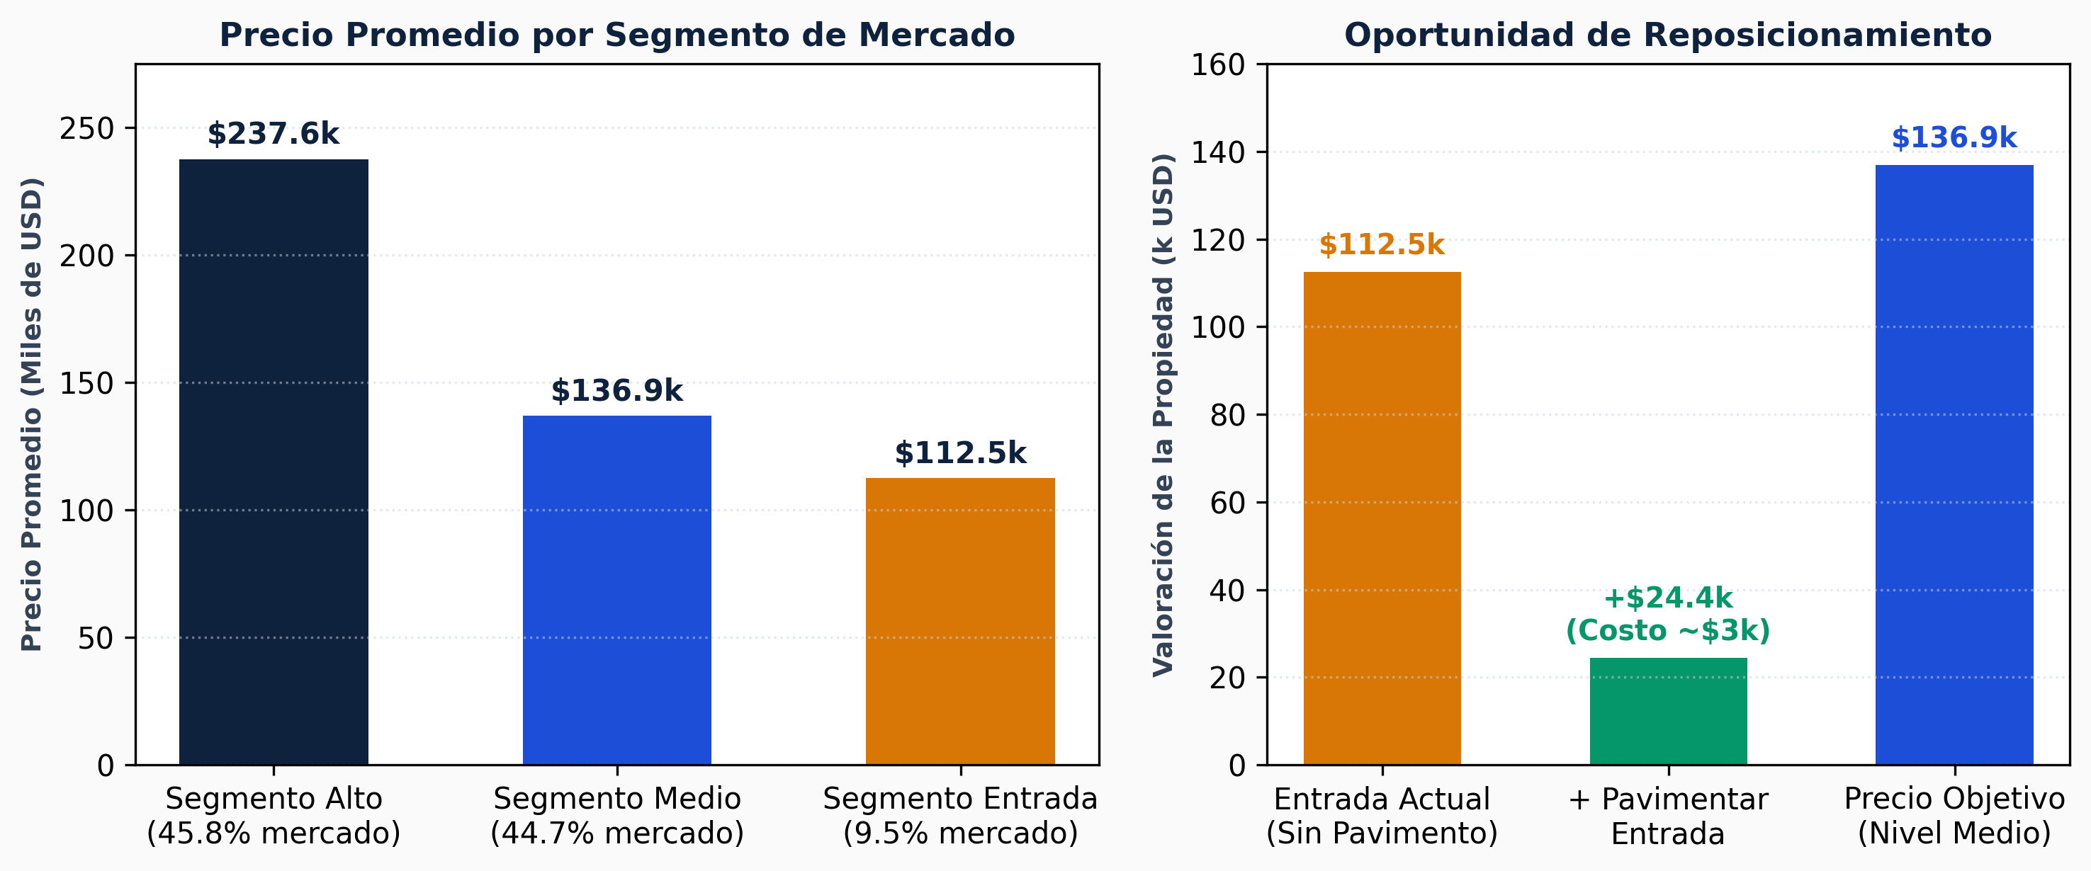
CLEARVIEW PROPERTIES · CONSULTORÍA ESTRATÉGICA
Q4 · El Gran Hallazgo: Oportunidad de Valorización Rápida de $24,400
La Brecha Oculta de Entrada a Medio
• Salto Alto vs. Medio (+$100k): Requiere reforma estructural integral y acabados premium. Difícil de salvar con inversión chica.
• Salto Medio vs. Entrada (+$24.4k): La diferencia de calidad es mínima (4.8 vs 5.3), pero el 100% de las casas de Entrada carece de pavimento vehicular.
✔ Estrategia de Reposicionamiento: Una inversión de $2,000–$4,000 en pavimentar la entrada reposiciona la casa del segmento Entrada al segmento Medio, desbloqueando hasta $24,400 en precio de venta.

Slide 11
CLEARVIEW PROPERTIES · CONSULTORÍA ESTRATÉGICA
Plan de Acción Comercial para Implementar la Próxima Semana
1. Hoja de Cotización en 3 Niveles
Acción: Adoptar la banda empírica (+16.3% / -13.6%) como estándar en toda la agencia. Recordar que esta banda fue obtenida mediante una metodología analítica que esta en el jupyter notebook. Beneficios: • Tiempos de respuesta inmediatos. • Cero contradicciones entre agentes. • Argumentación objetiva frente al dueño para fijar el precio de salida.
2. Checklist de Quick Wins
Acción: Entregar al propietario una lista de verificación de obras rentables antes de publicar. Beneficios: • Recomendar baños, pavimento y garaje. • Freno a inversiones destructoras (chimeneas). • Mayor precio de cierre = mayor comisión para Clearview.
3. Captación y Reposicionamiento
Acción: Identificar activamente viviendas del segmento Entrada (sin pavimento) para inversores o vendedores. Beneficios: • Asesorar en la obra puntual de pavimentación ($3k). • Capturar la valorización de +$24k en la reventa rápida.

Slide 12
CLEARVIEW PROPERTIES · CONSULTORÍA ESTRATÉGICA
Supuestos, Limitaciones Transparentes y Siguientes Pasos
Supuestos y Límites del Estudio
• Costos de Remodelación No Disponibles: El dataset histórico registra únicamente características físicas y precios de venta, no presupuestos de obra. Por eso Q3 ordena impacto en el precio, no rentabilidad en dólares — cerrar esa brecha requiere referencias reales de costo de remodelación para Cedar Falls, un paso siguiente recomendado, no algo disponible en este dataset.
• Asociación vs. Causalidad: El modelo mide valorizaciones históricas de mercado. En remodelaciones integrales, parte del valor responde a la correlación con otros factores de calidad constructiva.
• Actualización Temporal: Se recomienda calibrar anualmente los multiplicadores ante ciclos macroeconómicos o variaciones en tasas de interés.
Hoja de Ruta y Siguientes Pasos
✔ Fase 1 (Semana 1): Capacitación a brókers en la Estrategia de 3 Niveles y Checklist de Quick Wins.
✔ Fase 2 (Mes 1): Alianza con 2-3 contratistas de Cedar Falls para cotizaciones fijas y rápidas en baños y pavimentación.
✔ Fase 3 (Trimestre 1): Desarrollo de un cotizador digital interactivo (Web / Tablet) para que el bróker ingrese las 12 características frente al cliente y obtenga la valuación instantánea.
✔ Sesión de Trabajo: Espacio de preguntas, retroalimentación y acuerdos con la Dirección General.

